Slide 1
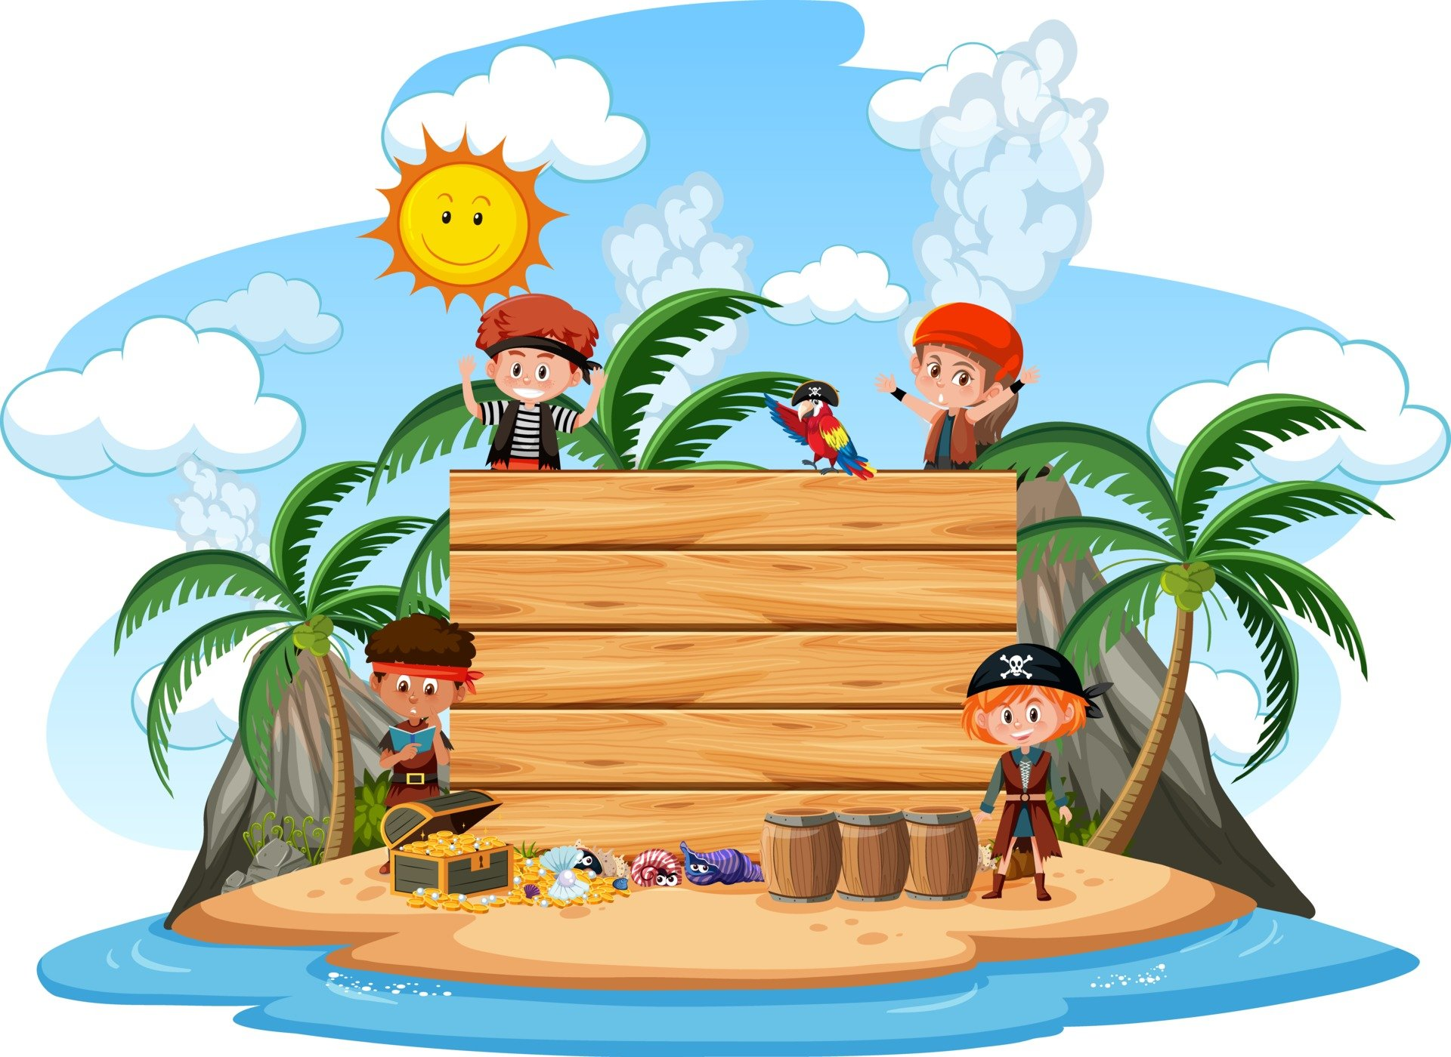
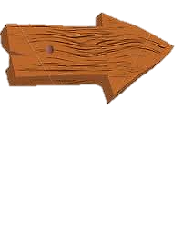
ĐI TÌM
KHO BÁU
Bắt đầu

Slide 2
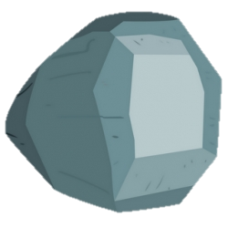
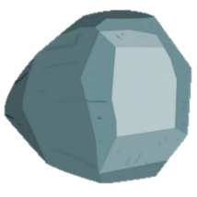
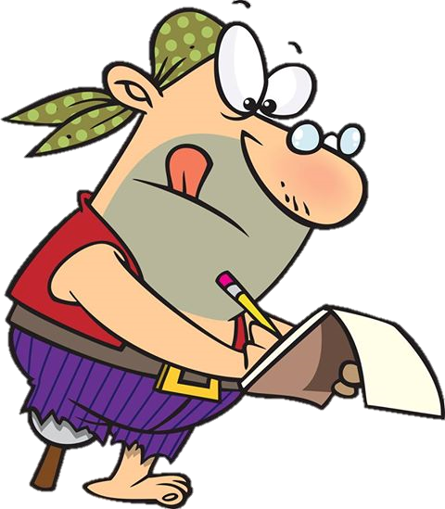
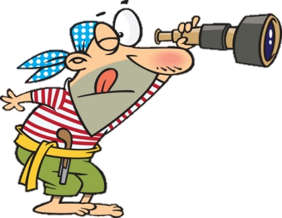
A
B
Đi đến tảng đá lớn hơn bên cạnh một cây cọ

Slide 3
A
B
Đi đến cây cọ thấp hơn giữa những tảng đá

Slide 4
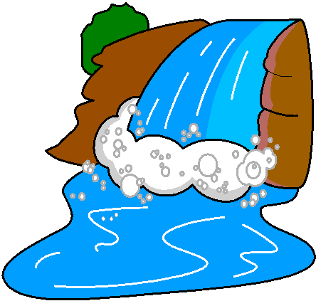
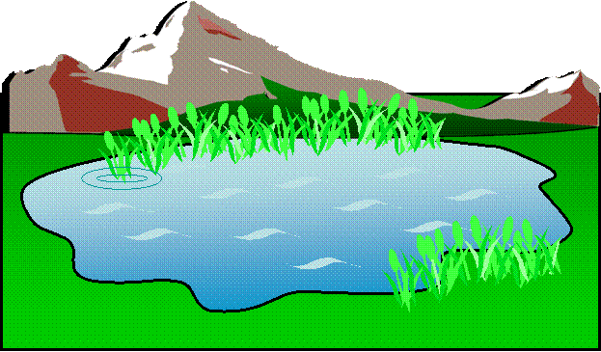
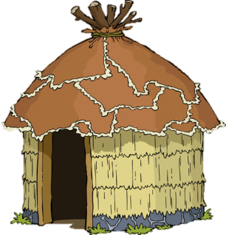
A
B
Đi đến cái chòi bên cạnh thác nước

Slide 5
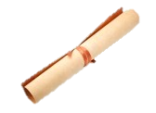
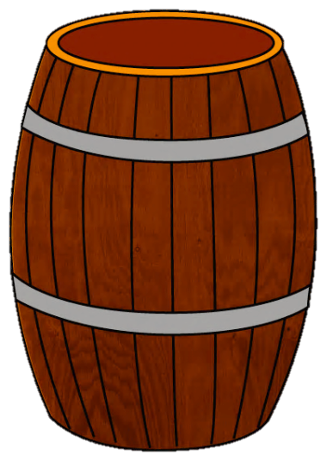
A
B
Lấy giấy cuộn trong thùng

Slide 6
A
B
Đi đến cái cây giữa những bông hoa màu xanh

Slide 7
A
B
Đi đến ngọn núi lửa đã tắt

Slide 8
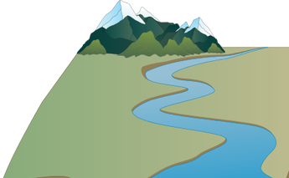
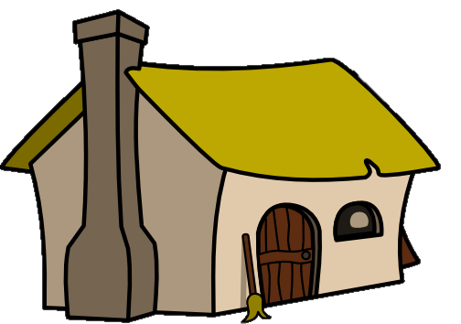
A
B
Đến ngôi nhà tranh cạnh sông

Slide 9
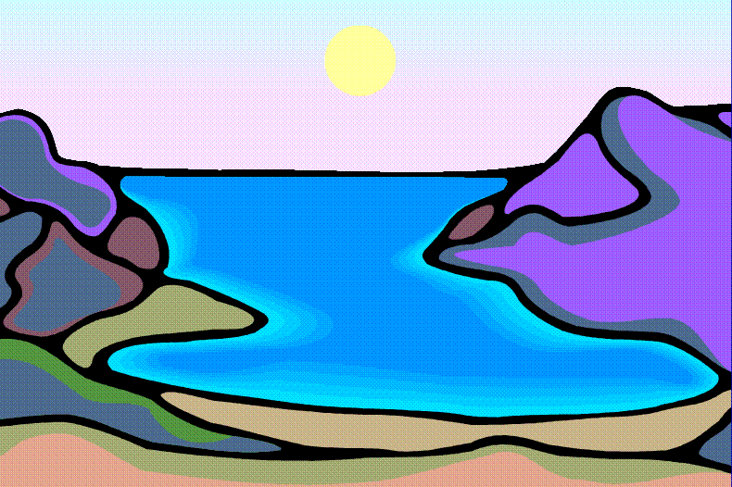
A
B
Đi đến vịnh

Slide 10
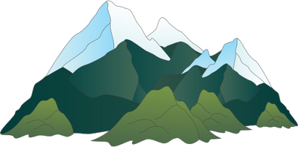
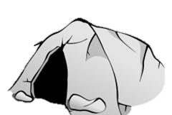
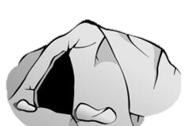
A
B
Đi đến hang động ở bãi biển

Slide 11
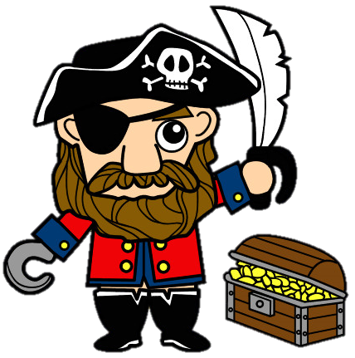
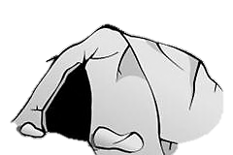
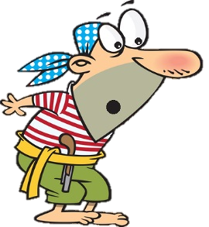
Quá muộn!
Nó là của tôi!
Thoát

Slide 13
